Slide 1
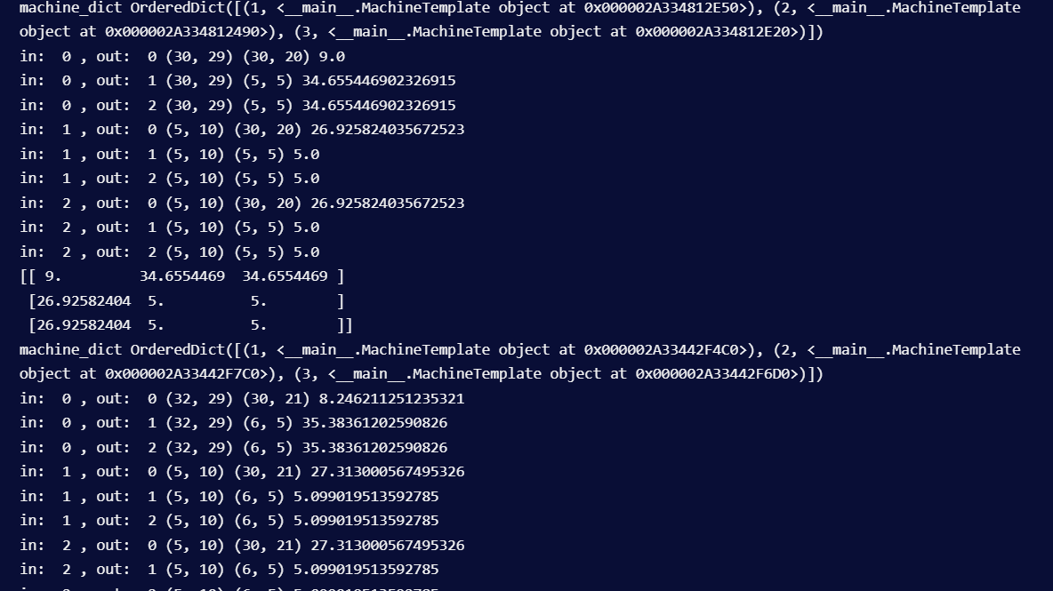
0518

Slide 2
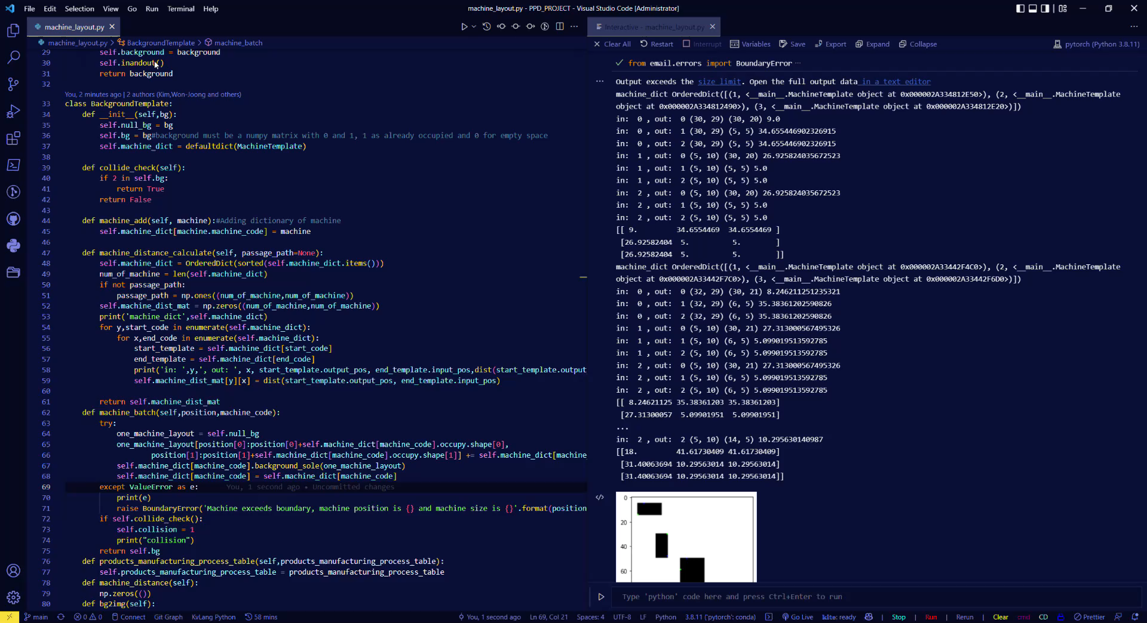

Slide 3
4 주차
최단거리 알고리즘
GNN 사용
5 주차
조건을 추가해서 최적 layout
Displacement 등 선택지 조건 부여
6 주차
검토 및 보고서 작성

